Slide 1



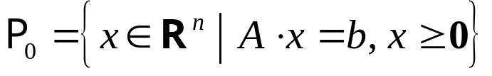

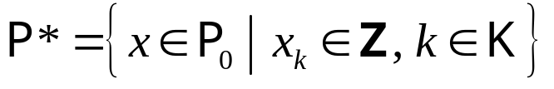
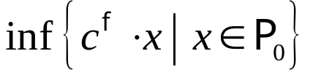
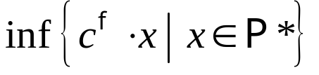
Programare liniară în numere întregi
Considerăm problema:
(P*)
unde:
Problemă de programare liniară mixtă
Problemă de programare liniară în numere întregi
Notaţii:
Evident,
Putem considera problemele:
(P₀)
Se rezolvă cu algoritmul simplex.
(P*)
Trebuie elaborată o metodă!

Slide 2



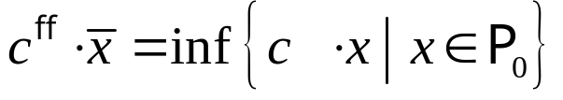
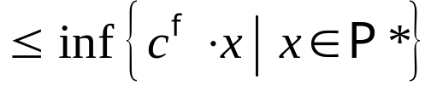


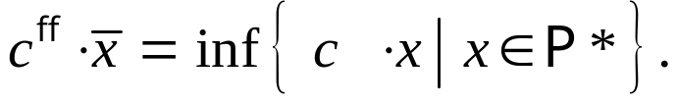
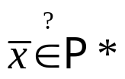
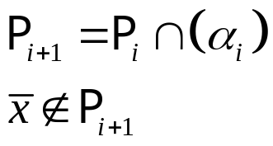
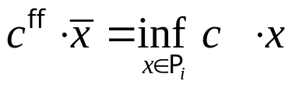

Propoziţie. Fie soluţia optimă a lui (P₀). Dacă atunci
este soluţie optimă şi pentru problema (P*).
Demonstraţie.
Avem:
Pe de altă parte,
Rezultă,
(q.e.d.)
Algoritm: metoda planelor de secţiune.
Soluţia optimă.
Stop
da
Determin
Rezolv (P_{i} )
i = 0
nu
i ← i + 1
Observaţie:

Slide 3


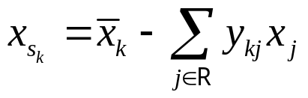
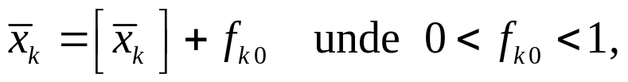
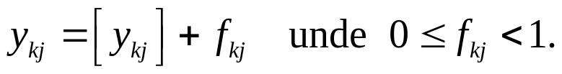
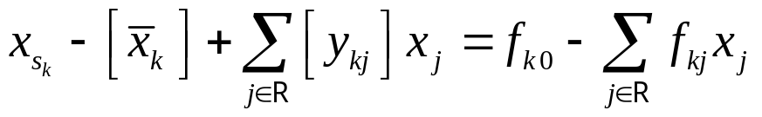




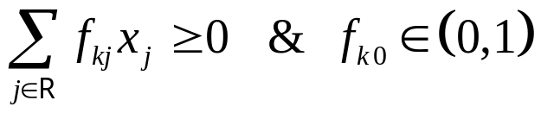
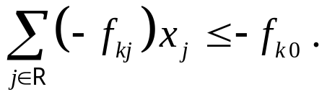
Determinarea planelor de secţiune (Gomory).
Considerăm problema (P*) în care
Fie B o bază optimă pentru (P_{i} ) şi presupunem că
Avem:
Introducem notaţiile:
Rezultă,
Dar,
În plus, avem:
Se adaugă restricţia:

Slide 4

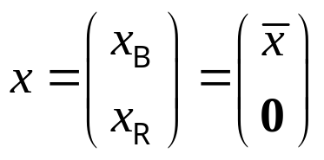
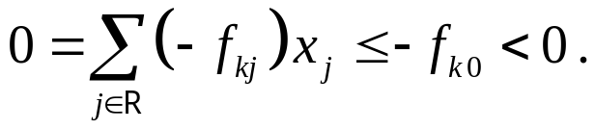
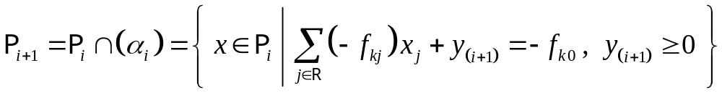
Observaţie. Soluţia de bază corespunzătoare lui nu verifică restricţia adăugată. Într-adevăr,
Contradicţie!
Prin urmare, putem defini:
Există o soluţie optimă
Algoritmul se termină într-un număr finit de paşi:
Nu există soluţii în

Slide 5
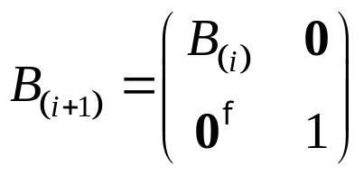
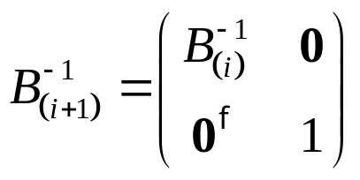
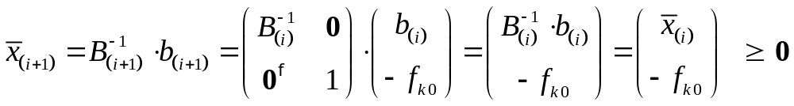
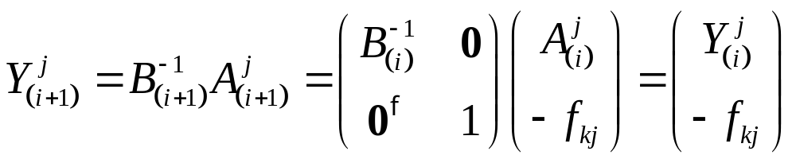
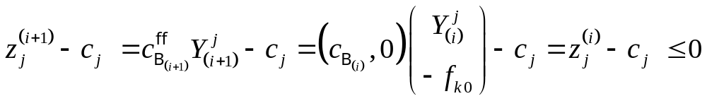
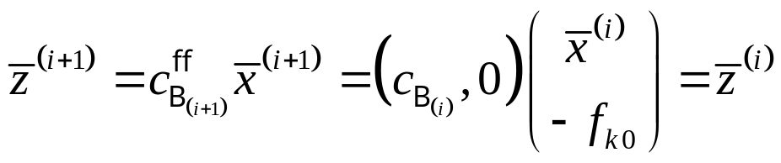
Implementare.
Fie B_{(i)} o bază optimă pentru (P_{i} ). Pentru (P_{i+1} ) considerăm matricea:
Matricea B_{(i+1)} este dual admisibilă pentru (P_{i+1} ) :

Slide 6
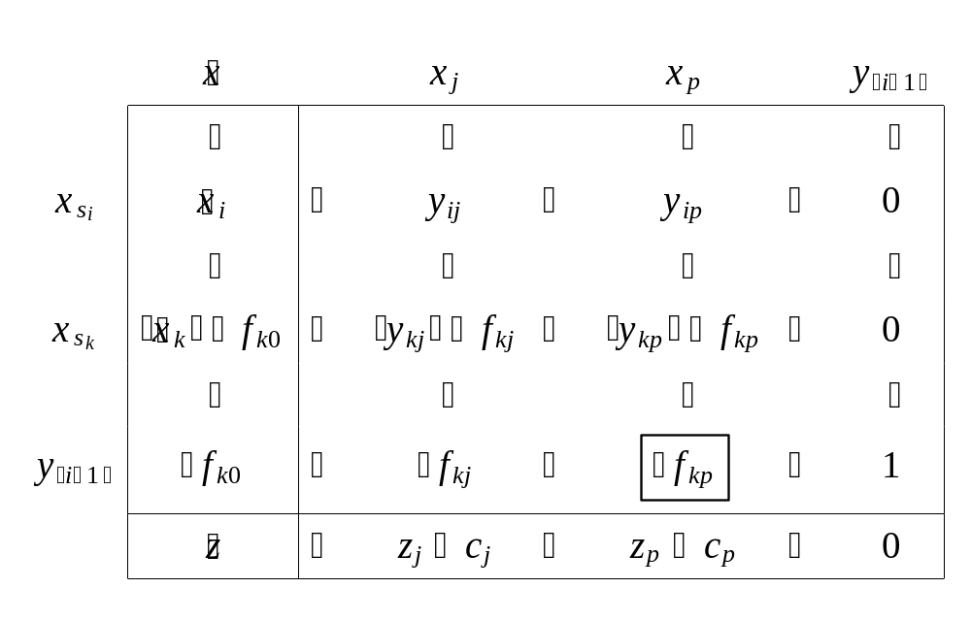
Tabloul simplex:

Slide 7
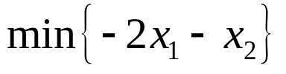
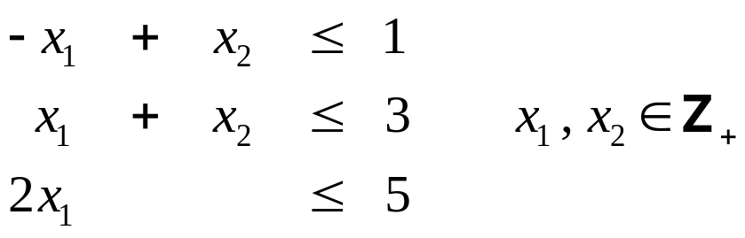
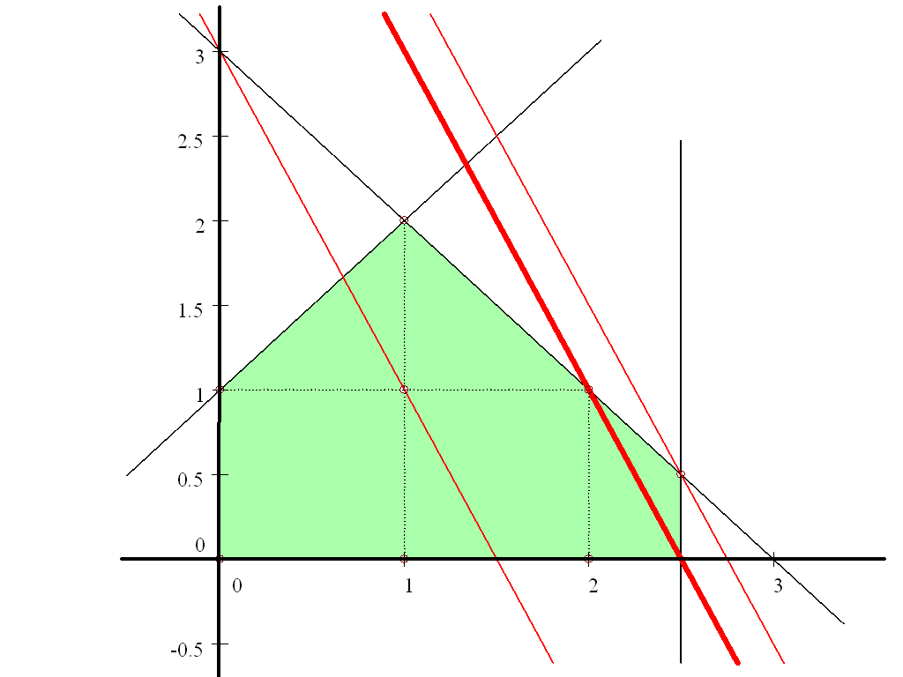




Exemplu.
în raport cu
Rezolvare grafică:

Slide 8
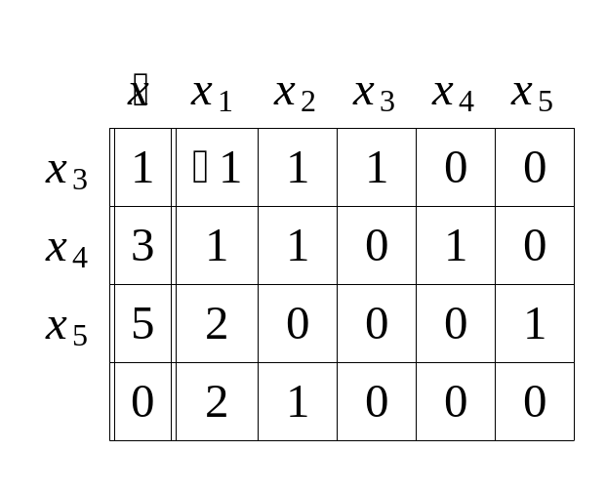
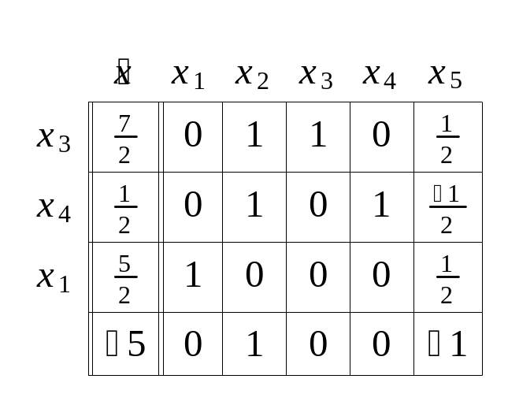
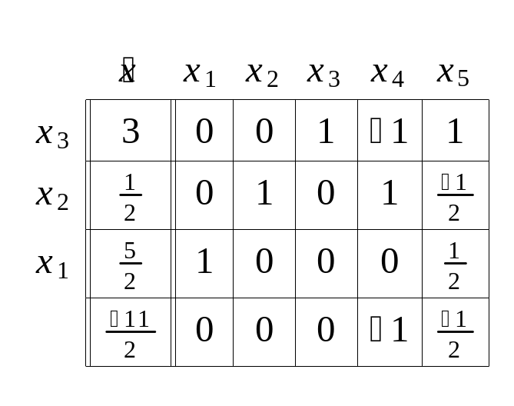
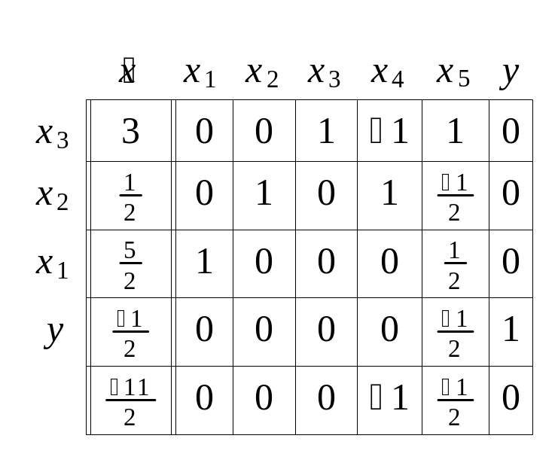
Rezolvarea cu algoritmul ciclic al lui Gomory:

Slide 9
